Slide 1


فصل دوم
مفاهیم بینایی کامپیوتر
شرکت هوش مصنوعی رسا
مدرس : فرید هاشمی نژاد

Slide 2
بینایی انسان و شکل گیری تصویر
جلسه چهارم
شرکت هوش مصنوعی رسا
مدرس : فرید هاشمی نژاد

Slide 3
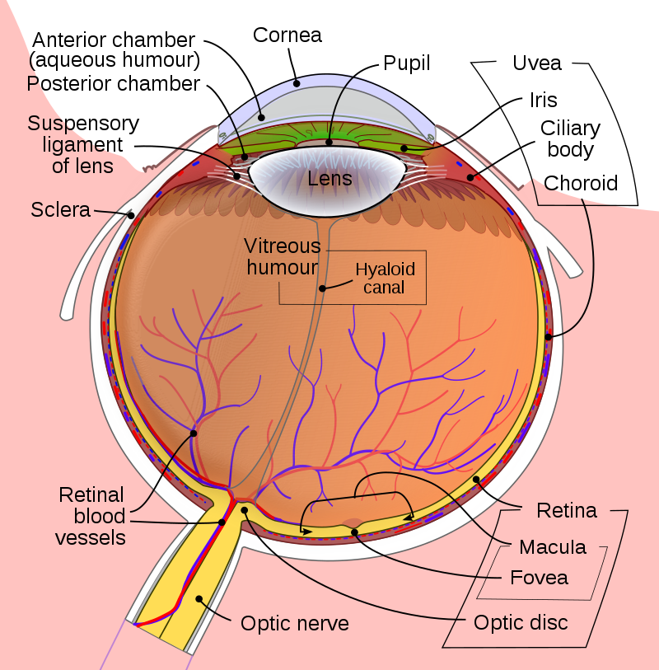
چشم انسان

Slide 4
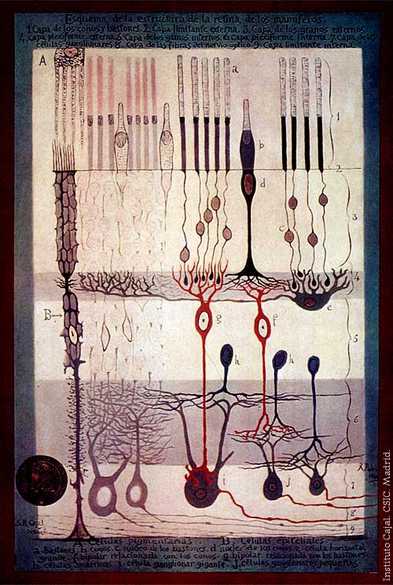
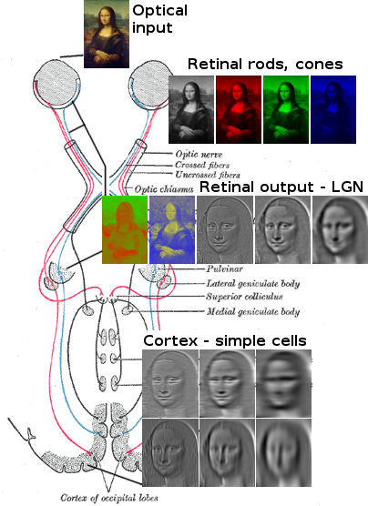
سیستم بینایی انسان

Slide 5
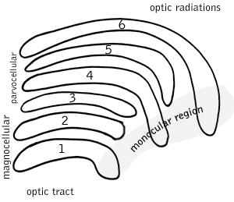
کورتکس بینایی

Slide 6
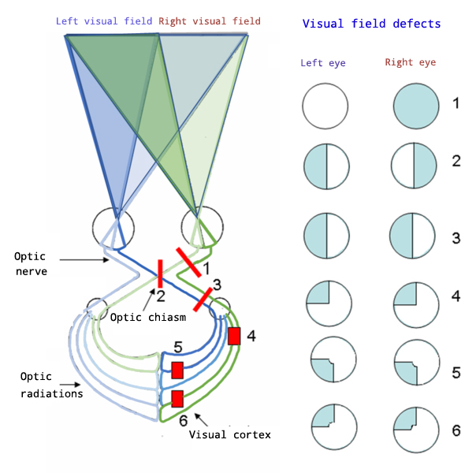
کورتکس بینایی

Slide 7


شکل گیری تصویر
فیلم

Slide 8
شکل گیری تصویر
مانع
فیلم

Slide 9
شکل گیری تصویر
لنز
فیلم

